Slide 1
Teoria systemów i mechanizmów
Opracował:
dr inż. Przemysław Jaszak
Katedra Mechaniki, Maszyn, Urządzeń i Procesów Energetycznych
ul. Na Grobli 15, Wrocław
bud. L-1, pok. 312
tel. 71 320 4825

Slide 2
Wykład 10
Bilans energetyczny maszyny, sprawność mechanizmów

Slide 3
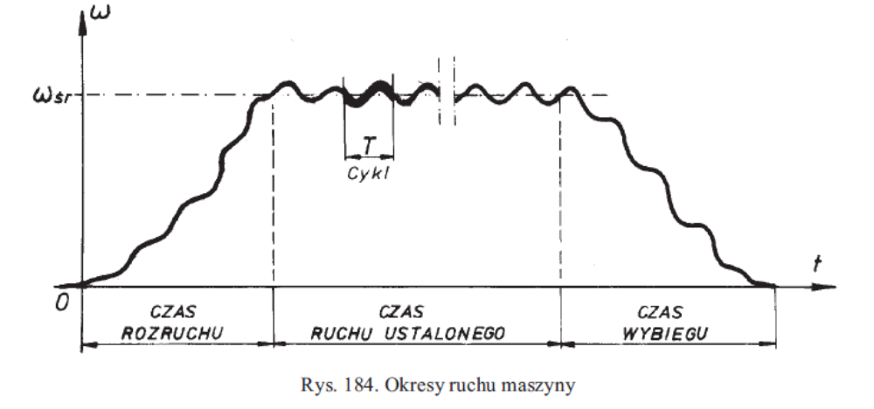
Stany pracy maszyny
Pracę każdej maszyny charakteryzują trzy zasadnicze etapy:
Rozruch
Praca ustalona
Hamowanie (wybieg)
Poszczególne z nich zaprezentowano na poniższym wykresie, bazując na pomiarach prędkości kątowej głównego wału napędowego maszyny.

Slide 4
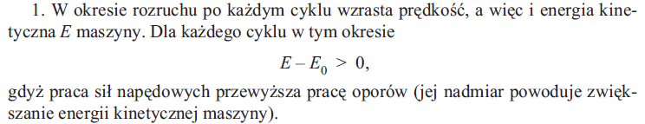
Stany pracy maszyny
Rozruch

Slide 5

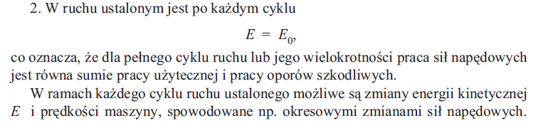
Stany pracy maszyny
2. Praca ustalona

Slide 6
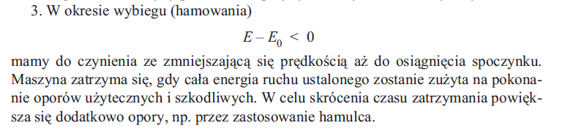
Stany pracy maszyny
3. Hamowanie

Slide 7
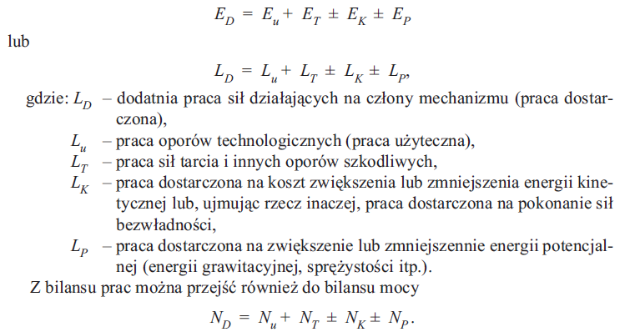
Równanie energii
Zadaniem każdej maszyny jest przekształcenie energii lub wykonywanie pewnych operacji technologicznych za pomocą połączonych ze sobą mechanizmów. Przekazywanie i konwersja energii z członów czynnych (napędowych) na człony bierne (napędzane) odbywa się zawsze z udziałem strat energii wywołanej siłami oporu (tarcia) lub jej konwersją na energię kinetyczną lub potencjalną członów. Tylko pewna cześć energii dostarczonej do mechanizmu jest zamieniana na energię użyteczną, związaną z wykonywaniem zamierzonej pracy. Ogólne równanie bilansu energetycznego maszyny można przedstawić w sposób następujący:

Slide 8
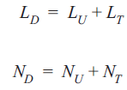
Równanie energii
W przypadku ustalonej pracy maszyny bilans energetyczny sprowadza się do postaci:
Można więc stwierdzić, że w ustalonym ruchu maszyny dostarczona do niej praca lub moc jest w pewnej części zamieniana na wykonanie pracy/mocy użytecznej, a w pozostałej części rozpraszana w skutek tarcia.
Najogólniej można stwierdzić, że proporcja tego rozdziału zależy od całkowitej sprawności mechanizmu.

Slide 9


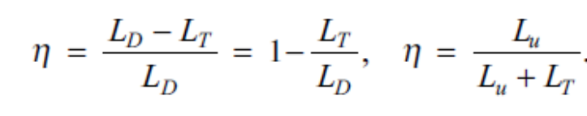

Sprawność mechaniczna maszyny
Współczynnik sprawności - jest to stosunek pracy użytecznej do pracy dostarczonej.
W dostatecznie długim czasie ruchu ustalonego bezwymiarowy współczynnik sprawności można przedstawić jako:
lub
Po rozpisaniu:
W przypadku mocy współczynnik sprawności określamy mianem chwilowego współczynnika sprawności:

Slide 10



Sprawność mechaniczna maszyny
Współczynnik strat- wyraża stosunek pracy związanej z siłą tarcia do pracy dostarczonej do układu:
Po podzieleniu równania bilansu energii w ruchu ustalonym przez pracę dostarczoną do układu otrzymamy:
Z ostatniego równania wynika, że:
W przypadku gdy układ jest samohamowny- brak możliwości ruchu.

Slide 11

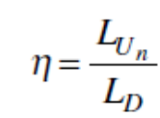

Sprawność mechaniczna maszyny
Sprawność maszyny w szeregowym połączeniu mechanizmów
W układzie szeregowym praca użyteczna każdego poprzedniego mechanizmu L_{U} jest pracą sił napędowych L_{D} każdego następnego mechanizmu.
Sprawność poszczególnego mechanizmu jest równa:
Ponieważ sprawność całkowita maszyny jest równa:
Lub po uwzględnieniu powyższych zależności:

Slide 12
Sprawność mechaniczna maszyny
Sprawność w maszyny w szeregowym połączeniu mechanizmów
W celu graficznej prezentacji strat mocy i jej transformacji na poszczególne układy mechanizmów korzysta się z tzw. wykresów Sankeya.
W układzie szeregowym
Praca tarcia w parze kinematycznej 1L_{T1}
Praca tarcia w parze kinematycznej 2 L_{T2}
Praca tarcia w parze kinematycznej n L_{Tn}
Praca dostarczona L_{D}
Para kinematyczna 1
Para kinematyczna 2
Para kinematyczna n-ta
Praca uzyskana L_{U}

Slide 13






Sprawność mechaniczna maszyny
Sprawność maszyny w równoległym połączeniu mechanizmów
W przypadku równoległego połączenia mechanizmów sprawność poszczególnego mechanizmu zależy od rozdziału strumienia mocy wyrażonego współczynnikiem rozdziału k.
Praca lub moc dostarczona do poszczególnego mechanizmu wynosi:
Praca lub moc użyteczna poszczególnego mechanizmu:
Sumarycznie i po uwzględnieniu definicji współczynnika sprawności otrzymamy:
Przy czym:

Slide 14
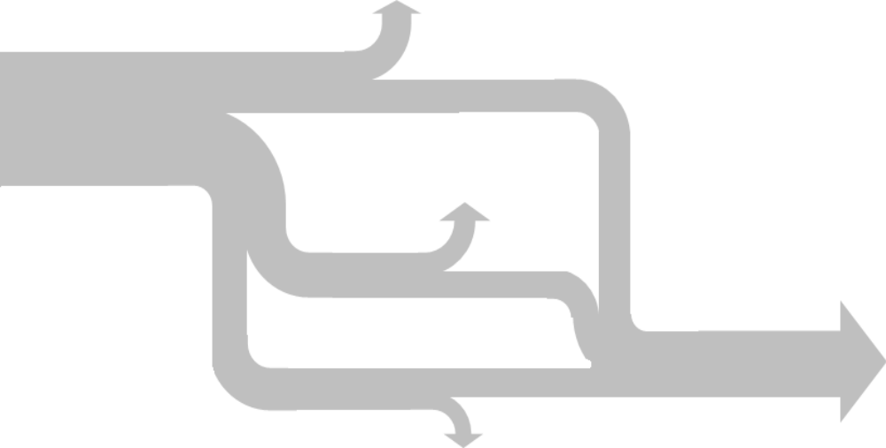
Sprawność mechaniczna maszyny
Sprawność maszyny w równoległym połączeniu mechanizmów
Graficzna prezentacja rozdziału pracy użytecznej i strat tarcia w przypadku równoległego połączenia mechanizmów
Praca tarcia w parze kinematycznej 1L_{T1}
Para kinematyczna 1
Praca
dostarczona L_{D}
Praca tarcia w parze kinematycznej 2 L_{T2}
Para kinematyczna 2
Praca
uzyskana L_{U}
Para kinematyczna n-ta
Praca tarcia w parze kinematycznej n L_{Tn}

Slide 15
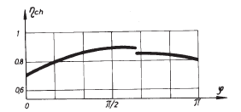
Sprawność mechanizmu
Ustalenie sprawności mechanizmu polega na obliczeniu pracy lub mocy dostarczonej do członu napędowego oraz pracy lub mocy traconej głównie w parach kinematycznych mechanizmu. Określenie mocy traconej w poszczególnych parach kinematycznych wymaga uprzedniego wyznaczenia prędkości liniowych lub kątowych w węzłach mechanizmu i odpowiadających im sił tarcia lub momentów tarcia. Do wyznaczenia tych pośrednich parametrów stosuje się prezentowane wcześniej metody graficzne, bądź grafo-analityczne oraz obliczenia kinetostatyczne mechanizmów. Należy przy tym zaznaczyć, iż obliczenia prowadzone tymi metodami pozwalają określić sprawność mechanizmu tylko w jednym konkretnym położeniu. W większości przypadków sprawność mechanizmu jest funkcja jego chwilowego położenia.

Slide 16
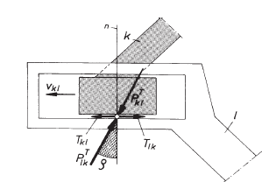

Sprawność mechanizmu
Moc tracona w parze postępowej
Moc tarcia:
Gdzie:
T_{kl} – siła tarcia pary postępowej,
v_{kl} – prędkość względna pary postępowej,
P^{T}_{kl} – wypadkowa siła oddziaływania w parze postępowej,
ρ – kąt tarcia.

Slide 17
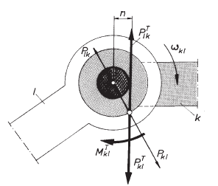
Sprawność mechanizmu
Moc tracona w parze obrotowej
h
Moc tarcia w parze obrotowej:
Gdzie:
M^{T}_{kl} – moment tarcia w parze obrotowej,
ω_{kl} – prędkość kątowa pary obrotowej,
P^{T}_{kl} – wypadkowa siła oddziaływania w parze postępowej,
h – promień koła tarcia,
µ’ – współczynnik tarcia pary obrotowej.

Slide 18

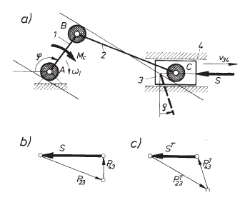




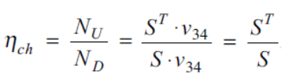
Sprawność mechanizmu
Przykład określenia sprawności mechanizmu korbowo-wodzikowego
Moc dostarczona do układu:
Moc użyteczna członu 4:
Zatem sprawność mechanizmu:
Sprawność można też wyrazić stosunkiem sił równoważących rozwiązując układ bez tarcia oraz z tarciem. Moc użyteczna członu 4 z pominięciem tarcia:
Jeżeli przekazywanie mocy w układzie odbywa się bez strat to można zapisać, że:
Więc:

Slide 19
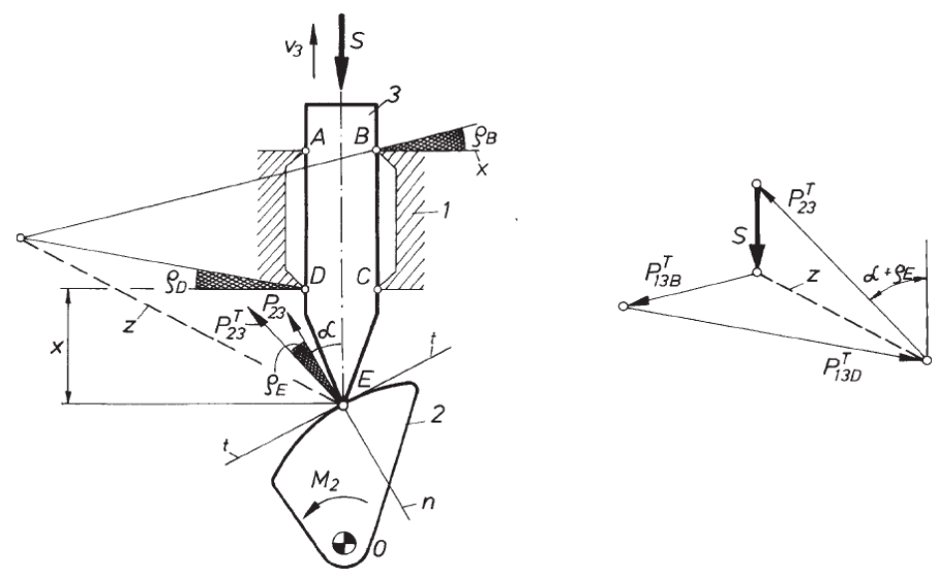



Sprawność mechanizmu
Przykład określenia sprawności mechanizmu krzywkowego
Moc dostarczona do układu:
Moc użyteczna członu 3:
Zatem:

Slide 20
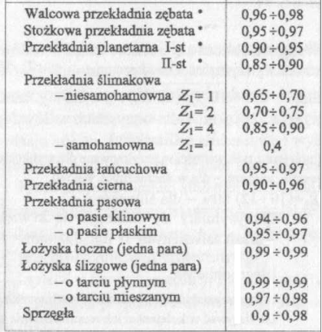
Sprawność mechanizmu
Jak się okazuje określenie sprawności nawet najprostszego mechanizmu wymaga przeprowadzenia gruntownej analizy kinematycznej i kinetostatycznej. Dla niektórych przypadków mechanizmów współczynniki sprawności przyjmuje się na podstawie wartości katalogowych. Takim przykładem są różnego rodzaju przekładnie mechaniczne (cierne, cięgnowe, zębate,) łożyska (toczne i ślizgowe) oraz sprzęgła.
Orientacyjne wartości współczynników sprawności

Slide 21
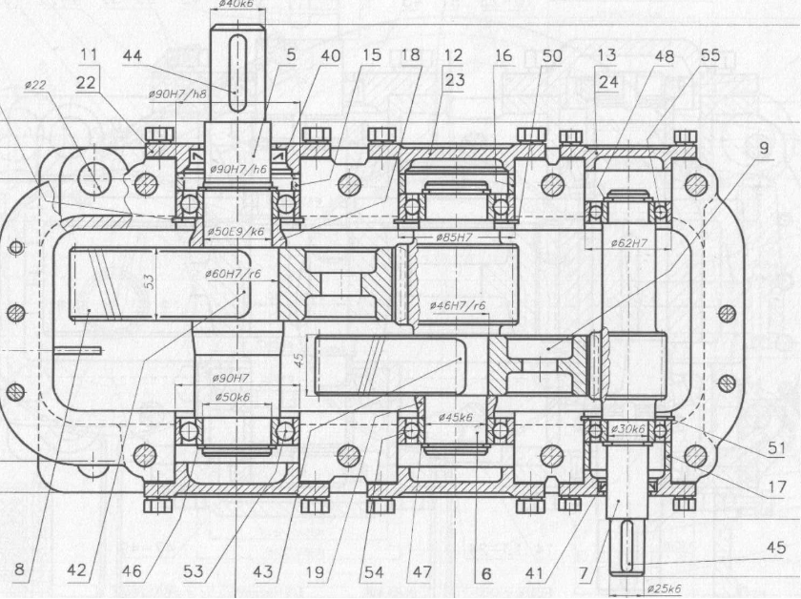
Sprawność mechanizmu
Przykład wyznaczenia całkowitej sprawności dwustopniowego reduktora zębatego
Konstrukcja składa się z dwóch przekładni zębatych walcowych
o zębach skośnych, których wały osadzone są w łożyskach tocznych.
Ze względu na szeregowe przekazywanie mocy tego układu, całkowity współczynnik sprawność można przedstawić w postaci:
η_{C}=η³_{łoż}·η²_{pz}
Na podstawie tabeli z orientacyjnymi wartościami współczynników sprawności założono:
współczynnik sprawność jednej pary łożysk tocznych η_{łoż}= 0.99.
współczynnik sprawność pojedynczego stopnia przekładni zębatej η_{pz} =0.97.
Całkowity współczynnik sprawność reduktora:
ηc=0.99³·0.97²=0.91
Zatem szacowana sprawność wynosi 91%

Slide 22
Dziękuję za uwagę

